Slide 1
Wie niet weet wat ie wil,
kan altijd nog alle kanten op

Slide 2
Profielkeuze en vervolgonderwijs
havo 3

Slide 3

Wat zijn er veel mogelijkheden

Slide 4
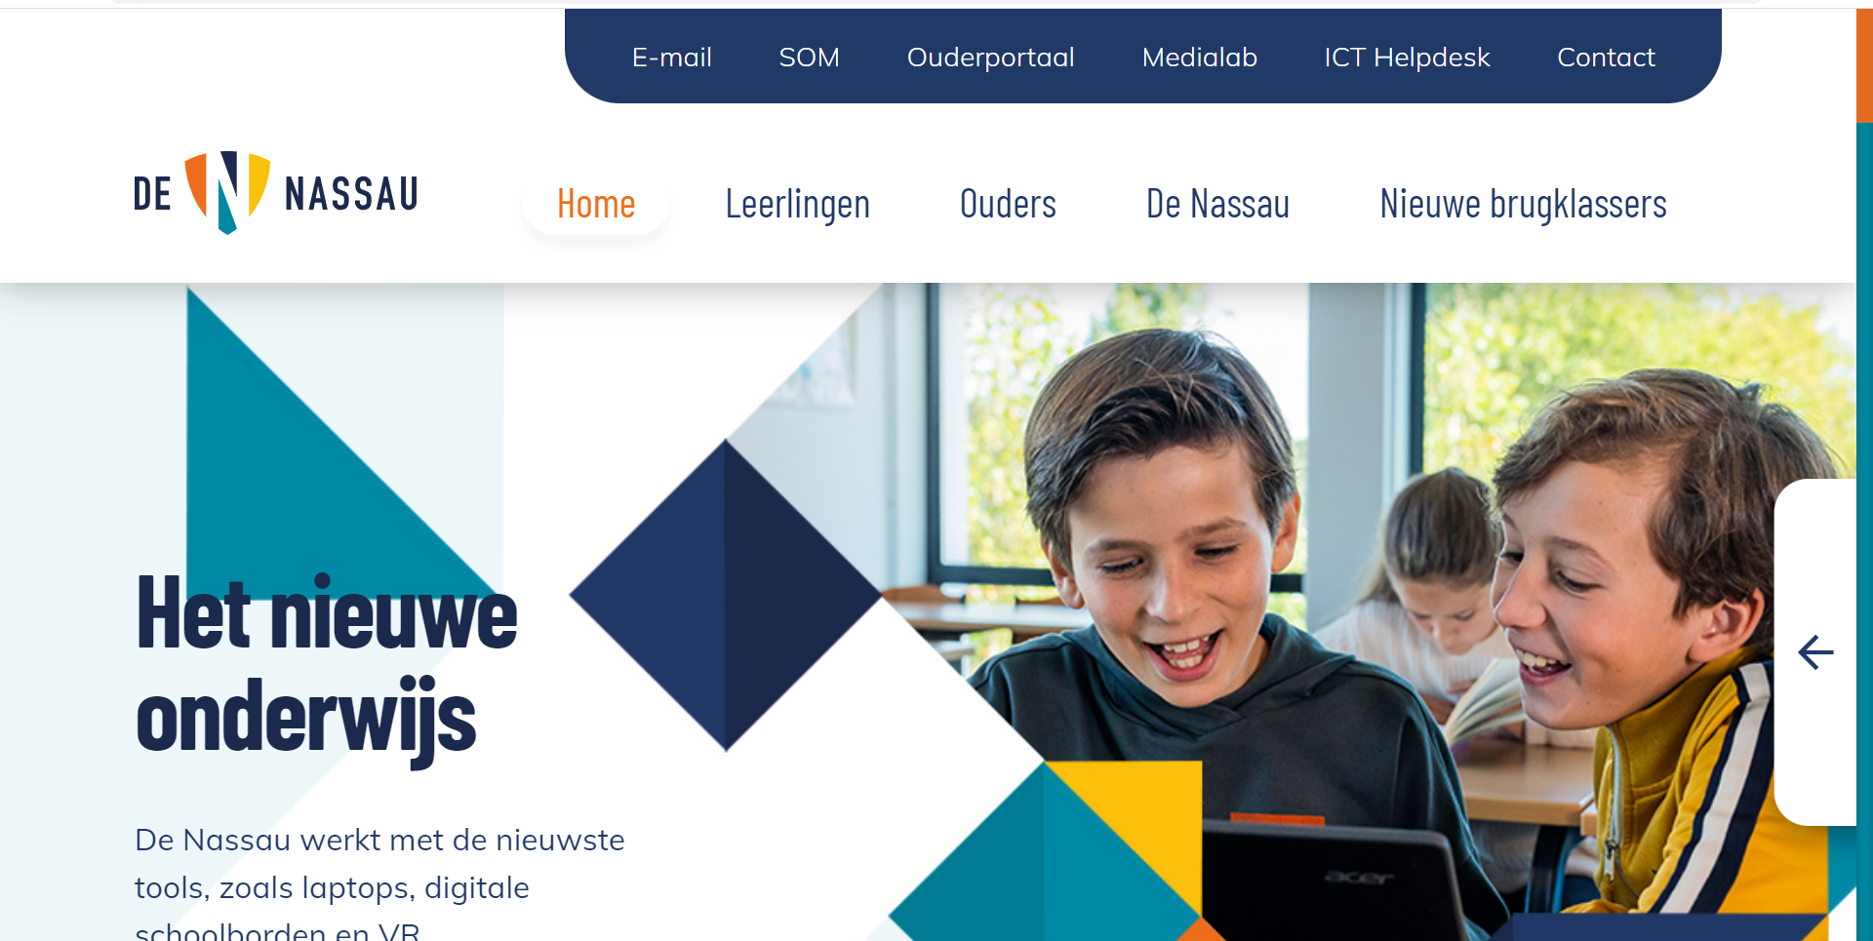

Slide 5
Invoering Vernieuwde Tweede Fase
Aansluiting havo – HBO
Inspelen op nieuwe maatschappelijke ontwikkelingen
Waardering niet alleen voor de theoretische kennis; ook vaardigheden zijn van belang

Slide 6
De praktijk
Profielen
Cultuur en Maatschappij
Economie en Maatschappij
Natuur en Gezondheid
Natuur en Techniek

Slide 7
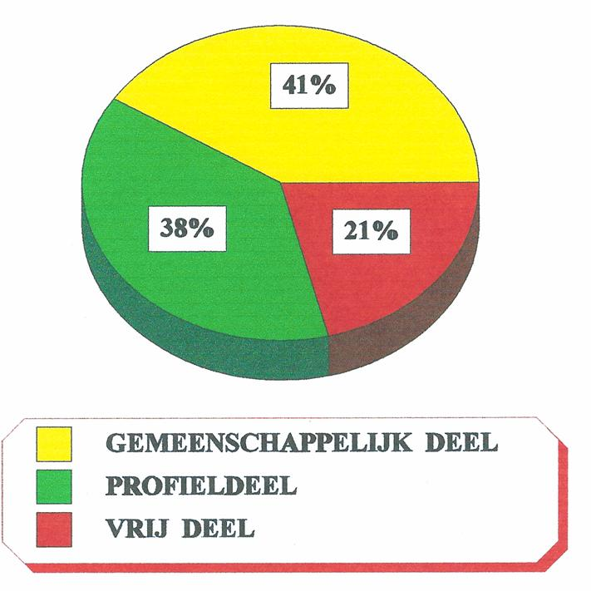
Inhoud profielen

Slide 8
Gemeenschappelijk deel
Nederlands
Engels
Maatschappijleer
Culturele en kunstzinnige vorming
Levensbeschouwing
Lichamelijke opvoeding

Slide 9
Cultuur en Maatschappij
Geschiedenis
Frans of Duits
Economie of Aardrijkskunde of Maatschappijwetenschappen
Frans, Duits, Kunstvak Muziek of
  Kunstvak Beeldende Vorming

Slide 10
HBO-opleidingen met CM
Toneel en theater
Beeldende kunst en vormgeving
Muziek en dans
Sociaal-juridische hulpverlening
Creatieve therapie
Social work
Sport en bewegen
Rechten
Basisonderwijs en docent tweedegraad
Deze lijst is niet uitputtend; er zijn meer opleidingen die je kunt doen met dit profiel.

Slide 11
Economie en Maatschappij
Economie
Geschiedenis
Wiskunde A
Bedrijfseconomie, Maatschappijwetenschappen,
Aardrijkskunde, Frans of Duits

Slide 12
HBO-opleidingen met EM
Accountancy
Bedrijfskunde
Commerciële economie
Facility Management
Finance & Control
Leisure en Eventmanagement
Hogere Hotelschool
International Business and Management Studies
Logistiek en Transport
Ondernemerschap en Retailmanagement
Deze lijst is niet uitputtend; er zijn meer opleidingen die je kunt doen met dit profiel.

Slide 13
Natuur en Gezondheid
Scheikunde
Biologie
Wiskunde A of B
Aardrijkskunde of Natuurkunde

Slide 14
HBO-opleidingen met NG
Ergotherapie
Optometrie
Verpleegkunde
Fysiotherapie
Podotherapie
Voeding en diëtetiek
Forensisch onderzoek
Milieukunde
Deze lijst is niet uitputtend; er zijn meer opleidingen die je kunt doen met dit profiel.

Slide 15
Natuur en Techniek
Wiskunde B
Natuurkunde
Scheikunde
Biologie of Informatica

Slide 16
HBO-opleidingen met NT
Autotechniek
Civiele techniek
Informatica en informatiekunde
Levensmiddelentechnologie
Maritieme opleidingen
Mechatronica
Technische natuurkunde
Weg- en waterbouwkunde
Deze lijst is niet uitputtend; er zijn meer opleidingen die je kunt doen met dit profiel.

Slide 17
Het vrije deel
Eén examenvak in het vrije deel
n.b. bij CM en EM géén wiskunde B, natuurkunde of scheikunde
Bij CM kan wel wiskunde A worden gekozen maar dat hoeft niet!

Slide 18
Doorstromen naar vwo
Noodzakelijk in havo-profiel:
-wiskunde A of B
-tweede moderne vreemde taal (Frans of Duits)
Leerlingen kunnen drempelloos doorstromen, maar wij bevelen dat niet aan. Let op het gemiddelde want dat is van voorspellende waarde.
Ontheffing van de tweede vreemde taal is voor dyslectische leerlingen mogelijk

Slide 19
Informatiebronnen
Ouders, overige familieleden, vrienden en kennissen
mentoren
vakdocenten
www.studiekeuze123.nl

Slide 20
Overzicht 3 havo en 4 havo
In 3 havo:
Experimentenbus Avans
Qompas
Klassikale voorlichting door decaan en vakdocenten
Profielkeuzecarrousel
In 4 havo:
Informatiemiddag Breda
Bezoek aan Buas
Open dagen
Meeloopdagen
HBO-oriëntatiemiddag op Avans

Slide 21
Keuzebegeleiding klas 3
Qompas-profielkeuze | via internet thuis/school: www.studiekeuze123.nl
Profielkeuzecarrousel | voorlichting nieuwe vakken
Experimentenbus Avans | kennismaking verschillende richtingen
Klassikale voorlichting decaan | keuzeverkenning en mogelijkheden
Klassikale voorlichting vakdocenten | keuzeverkenning en mogelijkheden

Slide 22
Hoe gaan we te werk ?
Individueel gesprek met decaan | bespreken van de keuze
Voorlichting vakdocenten | verschil tussen boven- en onderbouw
Advies vakdocenten | prognose in februari en definitieve keuze eind mei
Individuele gesprekken met decaan | leerling en/of ouders

Slide 23
Vragen ?
U kunt mij bereiken via:
j.vanderbunt@denassau.nl of
telefonisch via het secretariaat:
tel. 076-5330330
Dank voor uw aandacht
Drs. J.M.S. van der Bunt, decaan havo

